Slide 1
13.2 静电场中的电介质
根据物质导电的不同情况，对固体可有如下分类：
导体
导体内存在大量的自由电子（在晶格离子的正电背景场中）
绝缘体
（电介质 ）
电介质中的所有电子均在各自所属的原子内部运动。电介质内部几乎没有可以自由移动的电荷。
半导体
半导体内有少量的可自由移动的电荷
导体、电介质和半导体与静电场作用的情况各不相同。

Slide 2
没有宏观物质存在时
高斯面
宏观电荷q₁ 、 q₂ 、 q₃ 、 q₄ 、ρ

Slide 3
有宏观物质存在时
宏观电荷和物质内部微观电荷
宏观电荷q₁ 、 q₂ 、 q₃ 、 q₄ 、ρ

Slide 4
有宏观物质存在时，从微观角度看，所有电荷都是真空中的电子和原子核，高斯定理仍然成立
高斯面

Slide 5
有宏观物质存在时，高斯定理仍然成立
：高斯面包围的一切电荷包括宏观电荷和介质内部微观电荷(电子和原子核)的电量的代数和
高斯面
：所有宏观电荷和介质内部微观电荷(电子和原子核) 产生的电场

Slide 6
有宏观物质存在时
高斯定理仍然成立
静电场环路定理仍然成立
高斯面
可以引进电势能与电势

Slide 7
13.2.1电介质的分类
与金属导体不同，在构成电介质的分子中，原子核与电子的引力相当大，使得原子核与电子结合得非常紧密，电子处于束缚态。在电介质中没有可以自由移动的自由电子。
1. 有极分子：
无外场时，分子等效正、负电荷中心不重合。
O⁻⁻
-q
H⁺
H⁺
=
+
+q
H₂O
分子固有电偶极矩不为0

Slide 8
2. 无极分子：
无外场时，分子等效正、负电荷中心重合。
+
-
-
-
-
±
=
+
-
-
-
-
O₂
分子无固有电偶极矩

Slide 9
11.2.2电介质的极化
1. 无极分子的位移极化
O₂
-
-
+
-
-
-
-
-
-
+
-
-
-
+
-
+
-
-
-
-
-
-
-
-
-
-
-
+
-
+
无外场时，分子等效正、负电荷中心重合
无极分子在外电场中，正负电荷受电场力的作用沿相反方向产生相对位移，介质分子正负电荷中心不再重合,成为一个电偶极子。电偶极子沿电场方向取向。

Slide 10
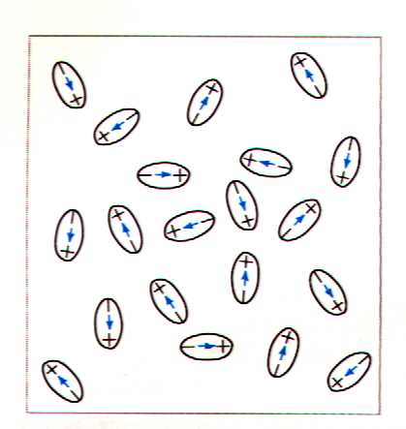
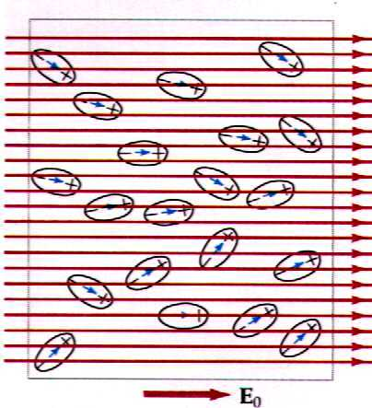
2. 有极分子的转向极化
有极分子在没有外电场时，由于分子的热运动，分子的排列是随机的。
在外电场中，有极分子具有沿电场方向取向的趋势。
+q
。
。
-q
有极分子在外电场的作用下，电偶极矩发生偏转而产生的极化现象称为转向极化。

Slide 11
3.有极分子有两种极化机制
①位移极化
主要是电子发生位移
位移极化
无极分子只有位移极化，感生电矩的方向沿外场方向。
②取向极化
由于热运动这种取向只能是部分的，遵守统计规律。
取向极化
有极分子有上述两种极化机制,取向极化是主要的,较
位移极化约大一个数量级；而在高频下只有位移极化。

Slide 12
13.2.3 极化电荷
+
+
在电介质的内部，平均说来每一个分子的电荷被相邻分子的电荷都抵消了，整个电介质的内部平均的极化电荷为零。
+
+
+
+
+
+
但是，在电介质的表面，每一个分子的电荷没有被相邻分子的电荷都抵消了，电介质的表面的极化电荷不为零。
在外电场的作用下，电介质响应外电场而在介质表面出现电荷积累的现象称为电介质的极化。

Slide 13
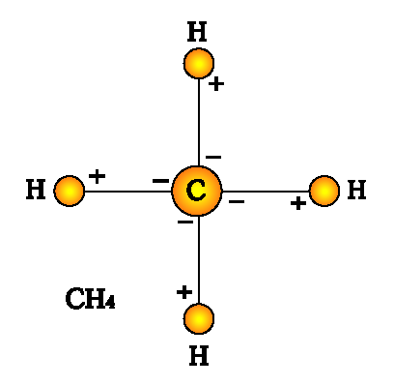
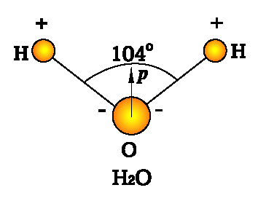
无极分子
有极分子
+
-
±
无外场时（热运动）
整体对外
不显电性
(无极分子电介质)
(有极分子电介质)

Slide 14
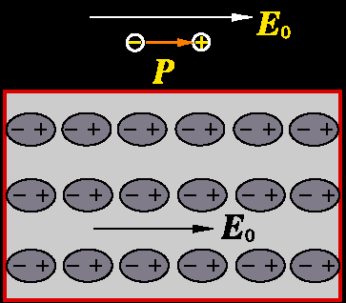
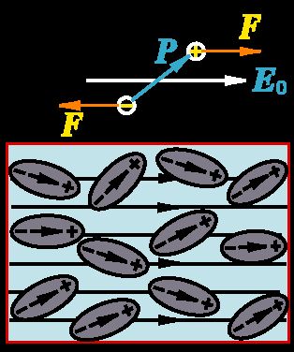
有外场时
• 无极分子电介质
束缚电荷σ´
(分子)
位移极化
-
+
-
+
• 有极分子电介质
-
+
σ´
-
+
-
+
-
+
-
+
(分子) 取向极化
束缚电荷σ´

Slide 15
极化电荷与自由电荷的区别：
极化电荷是束缚在晶格上的分子中的电子在外电场作用下做微小位移，或整个分子做旋转所引起的，它的活动范围不能超出分子的线度。
极化电荷总是牢固地束缚在介质上，既不能从介质的一处转移到另一处，也不能从一个物体运动到另一个物体。
若使电介质与导体接触，极化电荷不会与导体上的自由电荷相中和。
  自由电荷指的是由于原子或分子的电离产生的离子或金属中的自由电子，在外电场作用下它可以在整个物体内运动，也可以从一个物体运动到另一个物体。
自由电荷可以被中和。

Slide 16
金属导体和电介质比较
金属导体
电介质（绝缘体）
有大量的
自由电子
基本无自由电子，正负电荷只能在分子范围内相对运动
特征
模型
自由电子气体
电偶极子
与电场的
相互作用
无极分子电介质:
位移极化
静电感应
有极分子电介质:
转向极化
静电平衡
内部：分子偶极矩矢量和不为零
宏观
效果
导体内
导体表面
感应电荷
出现束缚电荷（极化电荷）

Slide 17
问：为什么微波炉可以加热食物？
微波加热的简单原理是：当微波辐射到食品上时，食品中总是含有一定量的水分，而水是由极性分子组成的，这种极性分子的取向将随微波场而变动。由于食品中水的极性分子的这种运动。以及相邻分子间的相互作用，产生了类似摩擦的现象，使水温升高，因此，食品的温度也就上升了。用微波加热的食品，因其内部也同时被加热，放整个物体受热均匀，升温速度也快。

Slide 18
13.2.4 电极化强度矢量
作统计处理，引进电极化强度矢量：
ΔV:微观上足够大、宏观上足够小的空间区域。
在宏观上测量到的电极化强度矢量是分子电偶极矩的统计平均值。
实验证明：对于各向同性的介质，当外电场不太强时，介质内任意点的电极化强度与该点的总电场强度成正比。
—— χ_{e} 称为介质的电极化率
当介质为各向同性的均匀介质时，极化率为一纯（常）数。
电偶极子沿电场方向排列的整齐程度与分子热运动的剧烈程度以及外电场的场强相关。

Slide 19
13.2.5极化电荷分布
考虑各向同性的均匀的长方体介质的均匀极化。
+
长方体介质的两个侧面出现等量异号极化电荷 。
+
+
+
+
+
+
+

Slide 20
+
长方体介质的两个侧面出现等量异号极化电荷 。
+
+
+
+
+
+
+
可看成一个电偶极子，电偶极矩为
电偶极矩：

Slide 21
+
可看成一个电偶极子，电偶极矩为
+
+
+
+
+
+
+
+
长方体介质内的电偶极矩为
+
+
+
+
+
+

Slide 22
可看成一个电偶极子，电偶极矩为
+
+
+
+
长方体介质内的电偶极矩为
+
+
+
+
+
+
+
单位表面的极化电荷为
+
+
+
+

Slide 23
单位表面的极化电荷为
+
+
+
+
+
+
+
+
+
+
一般情况下介质单位表面的极化电荷为
+
+
+
+
+
：介质表面的外法线单位矢量
+

Slide 24
不同介质交界面处的极化电荷分布。
1
2
-
-

Slide 25
13.2.6 高斯闭合曲面内的极化电荷
高斯定理
+
+
+
+
+
+
+
+
在已极化的介质内任意作一高斯闭合曲面S（如图所示）
+
+
+
+
+
+
只有穿过高斯面S 的分子对S内的极化电荷有贡献。

Slide 26
设在介质内闭合曲面S附近极化强度矢量如图示。
取一宏观上足够小、微观上足够大的斜圆柱体元。
斜高平行于 ，一个底面在闭合曲面S内部，另一个在外部。
介质的极化使两底面产生极化电荷

Slide 27
dl→0,得闭合曲面S内侧上的极化电荷密度为
闭合曲面S内总的极化电荷为
极化电荷体密度

Slide 28
为什么极化电荷体密度不为0？
+
+
+
+
+
+
+
+
在电介质的内部，平均说来每一个分子的电荷被相邻分子的电荷都抵消了，但是局部并没有被抵消，所以虽然整个电介质的内部平均的极化电荷为零，但局部的极化电荷体密度不为0 。

Slide 29
【例13-4】 如图，有一半径为R的均匀极化介质球，已知电极化强度为P，求极化电荷在介质球球心处的电场强度。
解：
取原点为球心，z轴沿电极化强度方向。
均匀极化，极化电荷仅出现在介质表面上。球面上与z轴夹角为θ的地方的极化电荷面密度为
显然，z轴是球面上电荷分布的对称轴。
O
R
球面上的电荷可以分解成无穷多个同轴均匀带电圆环，对称轴过球心且平行于电极化强度。
θ处的窄带电圆环的半径为
其宽度为
其面积为
其电量为

Slide 30
球面上的电荷分解为无穷多个同轴均匀带电圆环，对称轴过球心且平行于电极化强度。
半径为r的均匀带电圆环在对称轴上距离圆心为x处的场强为
O
R
应用到无穷窄的均匀带电圆环
知该带电圆环在球心的场强为

Slide 31
知该带电圆环在球心的场强为
故球心处的场强为
O
R

Slide 32
【补充例】接上题，计算一沿z轴方向极化强度为P 的均匀极化的介质球表面的极化电荷在z轴产生的电场。
解：
通过计算球表面极化电荷在z轴上产生的电势，再有电势与电场强度的关系求出电场分布。
半径为r的均匀带电圆环在对称轴上距离圆心为x处的电势为
O
R
应用到无穷窄的均匀带电圆环

Slide 33
令
O
R

Slide 35
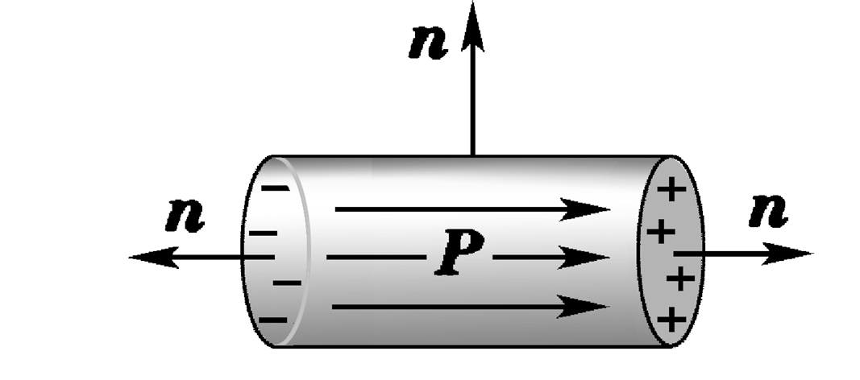
【补充例】长L、半径为R的均匀极化圆棒,电极化强度P，沿棒长方向。求极化电荷在对称轴上产生的电场。
解：
是常矢量
两个均匀带电圆盘
等效于真空中的两个均匀带电等量异号电荷圆盘产生的电场
均匀带电圆盘

Slide 36
（1）右端
两个均匀带电圆盘
均匀带电圆盘

Slide 37
（2）内部
两个均匀带电圆盘
均匀带电圆盘

Slide 38
（3）左端
两个均匀带电圆盘
均匀带电圆盘

Slide 39
【补充例】长度L、半径为R的均匀极化极短圆棒（L<<R）,电极化强度P，沿棒长方向。求极化电荷产生的电场。
解：
是常矢量
等效于真空中的两个均匀带电等量异号电荷圆盘产生的电场
平行板电容器
外部电场为零
L<<R
内部电场

Slide 40
【补充例】细长均匀电极化圆棒,电极化强度P，平行于横截面。求极化电荷在中心轴线上产生的电场E。
解：
无限长均匀带电直线
⊕
O
R

Slide 41
13.2.7高斯定理
高斯定理仍然成立
：高斯面包围的一切电荷包括自由电荷和介质极化电荷的电量的代数和。
：所有自由电荷和介质极化电荷产生的电场
+
高斯面

Slide 42
高斯面包围的极化电荷

Slide 43
定义电位移矢量：
介质中的高斯定理：在任何静电场中，通过任意闭合曲面的电位移矢量通量等于该曲面所包围的自由电荷的代数和。

Slide 44
说明：
（1）介质中的高斯定理是真空中的高斯定理的推广。
：高斯面包围的一切电荷包括宏观电荷和介质内部微观电荷(电子和原子核)的电量的代数和
：所有宏观电荷和介质内部微观电荷(电子和原子核) 产生的电场
+
（2） 静电场环路定理仍然成立
可以引进电势能与电势
高斯面

Slide 45
（3）
电位移矢量 是一个辅助量。描写电场的基本
物理量是电场强度 。
（4）
电位移矢量仅由高斯面内的所有自由电荷所决定，与极化电荷无关。

Slide 46
(5) 与 的关系
实验证明：对于各向同性的介质，当外电场不太强时，介质内任意点的电极化强度与该点的总电场强度成正比。
—— χ_{e} 称为介质的电极化率
介质的相对介电常数
— 介质介电常数
注：
是定义式，普遍成立。
只适用于各向同性的线性介质。

Slide 47
三、高斯定理的应用
1.根据自由电荷及介质空间分布的对称性及各基本物理量之间的关系，分析出电位移矢量空间分布的对称性
场对称性分析:球对称，轴对称，面对称
均匀带电的球面
电荷分布为球对称的球体
球对称
柱对称
面对称
柱体
柱面
直线
平板
平面
无限长均匀带电
无限大均匀带电

Slide 48
2.选取合适的高斯面。
均匀带电的球面
电荷分布为球对称的球体
球对称
高斯面为同心的球面
高斯面

Slide 49
柱对称
高斯面为同轴的圆柱面
直线
圆柱面
圆柱体
无限长均匀带电
高
斯
面
高
斯
面
r
r
l
l

Slide 50
面对称
高斯面为相对于平板、平面对称的柱面
无限大均匀带电
平板
平面
σ
△S
△S
△S
△S

Slide 51
3、根据电位移矢量的对称性恰当选取高斯面，再由介质中的高斯定理计算出电位移矢量。
4、根据电场强度与电位移矢量的关系计算场强。

Slide 52
【例13-5】 如图，半径分别为R₁和R₃的同心球形电极分别带电Q和-Q，其间充满两层相对介电常数分别为ε_{r1}和ε_{r2}的同心均匀电介质球壳，其分界面半径为R₂。试确定空间中的场强分布和极化电荷分布。
解：
自由电荷及均匀电介质分布均对同一点具有球对称性 ，故可判断出电位移矢量亦具有球对称性，可利用高斯定理确定其空间分布
取一与球形电极同心、半径为任意大小的r的球面作为高斯面，则有
R₃
R₂
R₁
ε_{r1}
ε_{r2}

Slide 53
，
，
，
，
在r=R₁表面的极化电荷面密度为
R₃
R₂
R₁
ε_{r1}
ε_{r2}

Slide 54
在r=R₃外表面
R₃
R₂
R₁
ε_{r1}
ε_{r2}
在介质交界面
R₃
R₂
R₁
ε_{r1}
ε_{r2}

Slide 55
练习：一个半径为R的金属球，带有电荷q，外面是无限大的相对介电常数为ε_{r}的各向同性均匀电介质。设无穷远处为电势零点，则球的电势V =_____。
解：金属球上的自由电荷与介质中的极化电荷球对称分布，由高斯定理
r
ε_{r}

Slide 56
练习：已知等量异号的同心均匀带电导体球壳（忽略厚度），填充电介质 。设无限远处为电势零点已知ε_{r1} 、 ε_{r2} 、 q、R_{A} 、R_{B} ，把外球壳B接地,求球壳A电势。
ε_{r2}
ε_{r1}
ε_{r1}
ε_{r2}

Slide 57
练习：已知等量异号的同心均匀带电导体球壳（忽略厚度），填充电介质 。设无限远处为电势零点。已知ε_{r1} 、 ε_{r2} 、 q、R_{A} 、R_{B} ，把球壳B接地,求球壳B上的电荷。
ε_{r1}
ε_{r2}
ε_{r1}
ε_{r2}
若空腔导体接地，并且腔外没有带电体和没有外电场时，空腔导体外表面上没有电荷。
球壳B电荷分布在壳内表面上，为-q,外表面上没有电荷

Slide 58
练习：已知等量异号的同心均匀带电导体球壳（忽略厚度）， 填充电介质 。设无限远处为电势零点。已知ε_{r} 、q、R，把内球壳接地,求内球壳上电荷及外球壳电势。
ε_{r}
ε_{r}
2ε_{r}
2ε_{r}

Slide 59
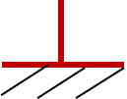
练习：已知等量异号的同心均匀带电导体球壳和导体球， 填充电介质 。设无限远处为电势零点。已知ε_{r} 、q、R，把导体球接地,求导体球上电荷及球壳电势。
ε_{r}
2ε_{r}
ε_{r}
2ε_{r}

Slide 60
练习（1）：已知等量异号的同心均匀带电导体球壳（忽略厚度）， 填充电介质 。设无限远处为电势零点。已知ε_{r1} 、 ε_{r2} 、 q、R_{A} 、R_{B} ，把内球壳A接地,求球壳A上电荷。
ε_{r1}
ε_{r1}
ε_{r2}
ε_{r2}

Slide 61
ε_{r1}
球壳A上电荷为____。
ε_{r1}
ε_{r2}
ε_{r2}
球壳A电荷分布在壳外表面上，内表面上没有电荷

Slide 62
练习（2）：已知等量异号的同心均匀带电导体球壳（忽略厚度），填充电介质 。设无限远处为电势零点。已知ε_{r1} 、 ε_{r2} 、 q、R_{A} 、R_{B} ，把A接地,求B电势。
ε_{r1}
ε_{r1}
ε_{r2}
ε_{r2}

Slide 63
练习：导体球A与导体球壳B同心放置。已知：球A半径为R₁ ，金属壳B内外半径分别为R₂ 、 R₃ ，带电为Q, 将 A 接地。求：1) 电荷分布2)空间中的电势分布及球A和壳B的电势。
ε_{r1}
ε_{r2}

Slide 64
练习
一个点电荷 q 放在相对介电系数为 的无限大均匀电介质中的一个球形空穴中心，半径为 a ，则其面上一点的
电位移矢量值等于 ；
电场强度的量值等于 ；

Slide 65
练习：在无限大的均匀电介质中浸入一电量为q的均匀带电导体球，介质相对介电常数为ε_{r}，球的半径为R，求介质中电场强度和金属球面上的极化电荷。
解：金属球上的自由电荷与介质中的极化电荷球对称分布，由高斯定理
r

Slide 66
由极化强度与极化电荷面密度的关系
得金属球面上的极化电荷

Slide 67
练习：金属球半径为R,外面包围一层ε _{r}=2 的均匀电
介质壳,壳内外半径分别为R 和2R , 介质内均匀分布电量q₀的自由电荷,金属球接地,介质壳外表面电势为____。
解: 思考：金属球是否无电荷?
设金属球表面感应电荷量为q , 由高斯定理,得介质壳内场强分布为

Slide 68
介质壳外的场强分布为
金属球接地，其电势为零
得金属球的电量为：
所以介质壳外表面的电势为

Slide 69
练习1(1)：一带电±σ的平行板电容器，其中填充了两层介质，尺寸如图，介质的相对介电常数为ε_{r1} 和ε_{r2} 。D₁ =____, D₂ =____,E₁ =____,E₂ =____。
+σ
解：
+
+
+
+
+
A
d
ε_{r1}
ΔS
1
C
ε_{r2}
d
ΔS
2
B
−σ

Slide 70
练习1(2)：一带电±σ的平行板电容器，其中填充了两层介质，尺寸如图，介质的相对介电常数为ε_{r1} 和ε_{r2} 。电势差ΔV为____。
+σ
解：
+
+
+
+
+
A
d
ε_{r1}
ΔS
1
C
ε_{r2}
d
ΔS
2
B
−σ
电场强度的方向指向电势减小的方向。

Slide 71
练习1(3)：一带电±σ的平行板电容器，其中填充了两层介质，尺寸如图，介质的相对介电常数为ε_{r1} 和ε_{r2} 。电介质分界面的极化电荷面密度=____。
+σ
解：
+
+
+
+
+
A
d
ε_{r1}
ΔS
1
C
ε_{r2}
d
ΔS
2
B
−σ

Slide 72
推广：一带电±σ的平行板电容器，板面积为S,其中填充了n层介质，尺寸如图，介质的相对介电常数分别为ε_{r1} 、 ε_{r2} 、 … ε_{rn} 。电势差ΔV为____。
设平行板电容器的两个极板分别带电荷± σ
+σ
+
+
+
+
+
ε_{r1}
A
d₁
d₂
ε_{r2}
C
d₃
ε_{r3}
B
− σ

Slide 73
练习2(1)：将平行板电容器保持与电源相接,电势差为U，再插入电介质(如图),已知d₁、d₂、 ε_{r1} 、ε_{r2} 。平行板上自由电荷面密度σ为____。
使用高斯定理
+σ
+
+
+
+
+
A
d
ε_{r1}
ΔS
1
C
ε_{r2}
d
ΔS
2
B
−σ
两个金属板的电势差
电场强度的方向指向电势减小的方向。

Slide 74
练习2(2)：将平行板电容器保持与电源相接,电势差为U，再插入电介质(如图),已知d₁、d₂、 ε_{r1} 、ε_{r2} 。 D₁ =____,D₂ =____ 。
+σ
使用高斯定理
+
+
+
+
+
A
d
ε_{r1}
ΔS
1
C
ε_{r2}
d
ΔS
2
B
−σ
两个金属板的电势差
电场强度的方向指向电势减小的方向。

Slide 75
练习2(3)：将平行板电容器保持与电源相接,电势差为U，再插入电介质(如图),已知d₁、d₂、 ε_{r1} 、ε_{r2} 。 E₁ =____,E₂ =____ 。
+σ
使用高斯定理
+
+
+
+
+
A
d
ε_{r1}
ΔS
1
C
ε_{r2}
d
ΔS
2
B
−σ
两个金属板的电势差
电场强度的方向指向电势减小的方向。

Slide 76
练习2(4)：将平行板电容器保持与电源相接,电势差为U，再插入电介质(如图),已知d₁、d₂、 ε_{r1} 、ε_{r2} 。电介质界面的极化电荷面密度=____。
+σ
使用高斯定理
+
+
+
+
+
A
d
ε_{r1}
ΔS
1
C
两个金属板的电势差
ε_{r2}
d
ΔS
2
B
−σ
电场强度的方向指向电势减小的方向。

Slide 77
练习3(1)：在带电±σ₀的平行板电容器中插入一电介质板，电介质板充满半个电容器，已知d、 ε_{r} 。金属板自由电荷面密度σ₁ =____, σ₂ =____, D₁ =____, D₂ =____。
设金属板自由电荷面密度各自为σ₁、σ₂，使用高斯定理
导体是等势体
金属板上总电量不变

Slide 78
练习3(2)：在带电±σ₀的平行板电容器中插入一电介质板，电介质板充满半个电容器，已知d、 ε_{r} 。 E₁ =____,E₂ =____。
设金属板自由电荷面密度各自为σ₁、σ₂，使用高斯定理
导体是等势体
金属板上总电量不变

Slide 79
练习3(3)：在带电±σ₀的平行板电容器中插入一电介质板，电介质板充满半个电容器，已知d、 ε_{r} 。电势差ΔV为____。
设金属板自由电荷面密度各自为σ₁、σ₂，使用高斯定理
导体是等势体
金属板上总电量不变

Slide 80
练习3(4)：在带电±σ₀的平行板电容器中插入一电介质板，电介质板充满半个电容器，已知d、 ε_{r} 。电介质表面的极化电荷面密度=____。
设金属板自由电荷面密度各自为σ₁、σ₂，使用高斯定理
导体是等势体
金属板上总电量不变

Slide 81
推广：如图插入n个电介质板。
设金属板自由电荷面密度各自为σ₁、σ₂ 、 … 、 σ_{n}，使用高斯定理
导体是等势体
金属板上总电量不变

Slide 82
练习4(1)：将平行板电容器保持与电源相接,电势差为U，再插入电介质(如图),已知d、S、 ε_{r} 。金属板上自由电荷面密度σ₁ =____, σ₂ =____, D₁ =____, D₂ =____。
设金属板自由电荷面密度各自为σ₁、σ₂，使用高斯定理
导体是等势体

Slide 83
练习4(2)：将平行板电容器保持与电源相接,电势差为U，再插入电介质(如图),已知d、S、 ε_{r} 。金属板上总电量q为_____。
设金属板自由电荷面密度各自为σ₁、σ₂，使用高斯定理
导体是等势体
金属板上总电量不变

Slide 84
练习4(3)：将平行板电容器保持与电源相接,电势差为U，再插入电介质(如图),已知d、S、 ε_{r} 。电介质表面的极化电荷面密度=____。
设金属板自由电荷面密度各自为σ₁、σ₂，使用高斯定理
导体是等势体

Slide 85
练习：如图所示，一半径为 a 的无限长圆柱面上均匀带电，其电荷线密度为 λ 。在它外面同轴地套一半径为 b 的薄金属圆柱壳，圆柱壳接地，中间填充电介质ε_{r} 。内圆柱面电势为____。
a
λ
P
b
r

